Slide 1
Мини-библиотека в группе детского сада

Slide 2

Актуальность
В настоящее время возникла серьезная проблема: у детей падает интерес к книге. Ее место занимает телевидение, другие технические средства, которые во многих случаях не могут заменить книгу.
Дошкольный возраст - время активного становления читателя в ребенке, требующее внимания и кропотливой совместной работы детского сада и семьи.
Библиотека обладает уникальными ресурсами для эффективной поддержки социальной рекламы чтения, формирует интерес читателя любого возраста.

Slide 3

Цель создания мини-библиотеки
социализация детей в обществе;
осознание ценности чтения как эффективного средства образования и воспитания дошкольников;
развитие речи воспитанников;
воспитание умения вести себя в библиотеке, находить нужные произведения;
привлечение родителей к совместной деятельности.

Slide 4
Задачи:
- знакомить детей с творчеством отечественных и зарубежных поэтов и писателей;
- формировать интерес и потребность в чтении;
- способствовать поддержанию традиций семейного чтения;
- приобщать детей и родителей к книжной культуре, воспитывать грамотного читателя;
- воспитывать любовь и бережное отношение к книге;
- осуществлять выбор книги из большого количества художественной литературы;
- повышать культуру речи педагогов, родителей, детей.

Slide 5
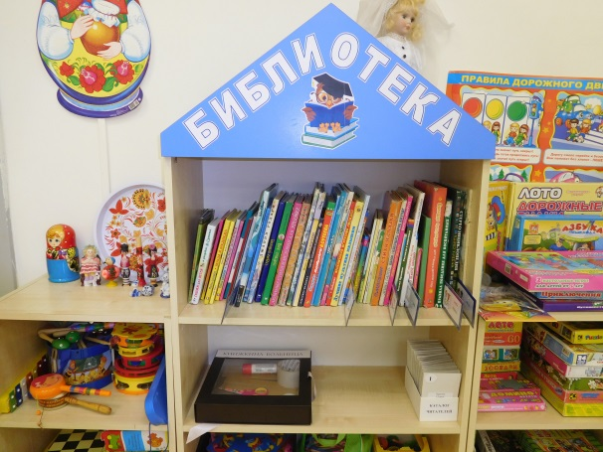
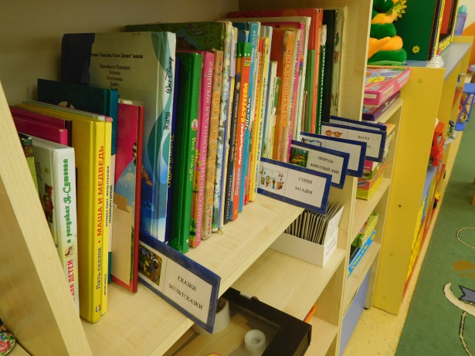
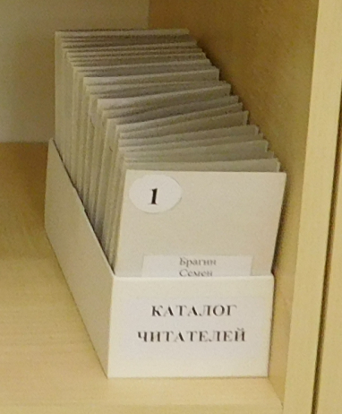
Как работает мини-библиотека
Библиотека располагается в книжном уголке. Книги с вкладышами стоят на полках, удобных для использования детьми. Желательно продумать время работы мини-библиотеки (время свободных занятий – с 15.00 до 18.00, в день посещения бассейна – с 11.00 до 12.30).
На всех детей группы заводятся читательские формуляры. Среди детей на 1 день выбирается библиотекарь (сначала эту роль берет на себя педагог).
Дети-читатели выбирают произведения и после оформления (занесения вкладыша книги в формуляр читателя) читают (рассматривают) книгу в группе или дома.

Slide 6

Подбор книг
Литература подбирается в соответствии с возрастом, индивидуальными особенностями детей группы, а также необходимо чтобы она удовлетворяла многообразные интересы юных читателей.
сказочные произведения;
стихи, рассказы, знакомящие его с историей нашей родины, о героях войны;
весёлые и поучительные книги С. Маршака, С. Михалкова, Н. Носова, В.Драгуновского, Э.Успенского и многих других писателей с иллюстрациями наших лучших художников;
книги на школьную тематику;
книги о природе, о жизни растений и животных;
детские энциклопедии, научно-популярные издания.

Slide 7
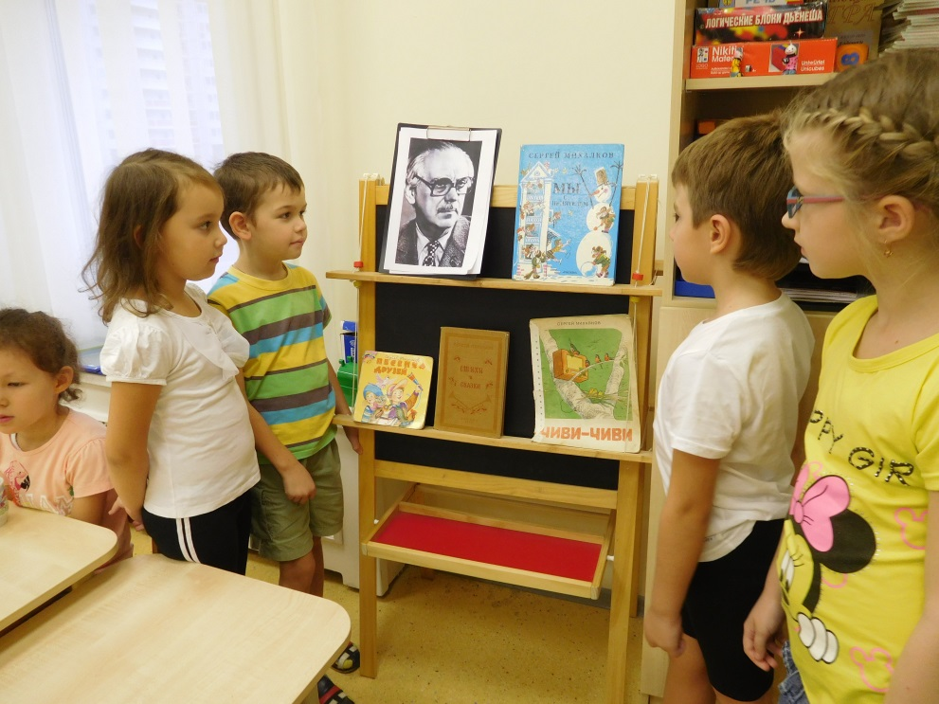


Библиотечные мероприятия
- организация тематических выставок книг по плану;
- проведение литературных игр, викторин, инсценировок;
- ремонт книг.

Slide 8
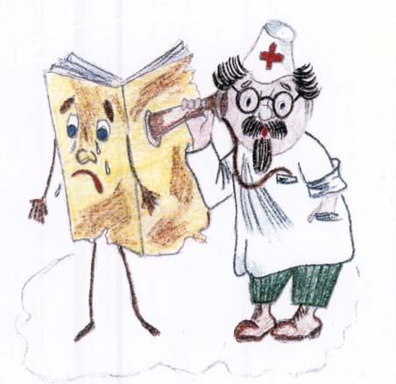
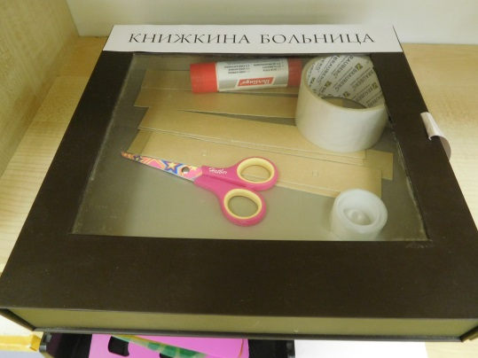
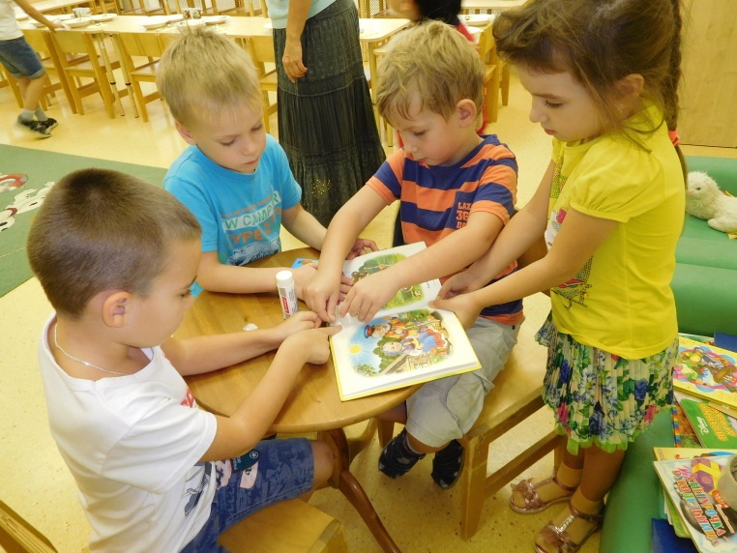
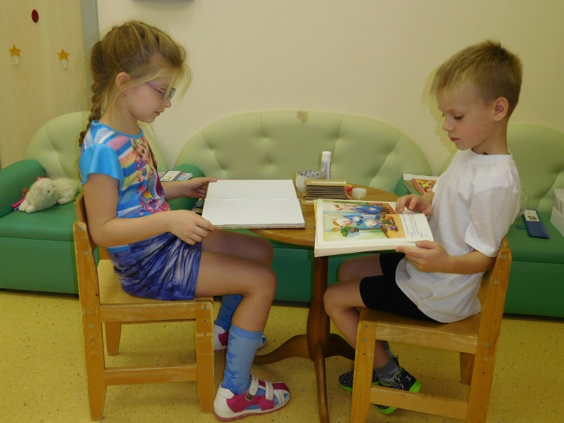
«Книжкина больница»

